Slide 1
基于Redis的图书抢购系统
小组成员：谢淦煜、李海宏、赖乐贤
刘杰聪、彭 洋、叶日新
高级软件实作

Slide 2
前期准备
功能实现
目录
CONTENTS
项目展示
收获和感想

Slide 3
PART 01
前期准备

Slide 4
1.1 小组分工
谢淦煜 | 系统架构、数据库设计、写爬虫、实现订单模块、抢购功能、测试并发
李海宏 | 系统架构、数据库设计、登录模块、用户模块、解决难题
赖乐贤 | 实现首页模块、图书馆模块、搜索图书功能
刘杰聪 | 实现购物车模块、确认订单模块、修改样式
彭 洋 | 需求分析、写文档、制作PPT
叶日新 | 需求分析、写文档、制作PPT

Slide 5
1.2 使用工具以及开发环境
IDEA
JDK14
Maven 3.6
Tomcat 9.0
MySQL 8.0
Redis
Boostrap
Github
postman
JMeter
腾讯会议
通过Maven导入的工具包有：
Spring Boot
Mybatis
Project Lombok
Junit
mysql-connector-java
thymeleaf
redisson

Slide 6
PART 02
功能实现

Slide 7
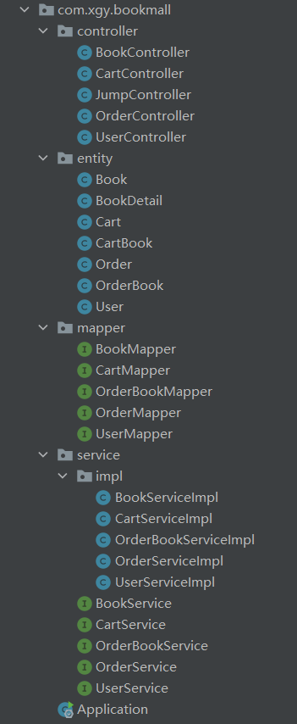
2.1 后端
后端代码目录如右图:
1. entity 层
实体层，用于存放我们的实体类，与数据库中的属性值基本保持一致，实现set和get的方法。
2. mapper层
dao层，对数据库进行数据持久化操作，直接针对数据库操作的，主要实现一些增删改查操作，与xxx.xml内相互一一映射。
3. service层
业务service层，给controller层的类提供接口进行调用，具体实现在serviceImpl中
4. controller层
控制层，负责具体模块的业务流程控制，需要调用service逻辑设计层的接口来控制业务流程。controller通过接收前端传过来的参数进行业务操作，再将处理结果返回到前端。

Slide 8
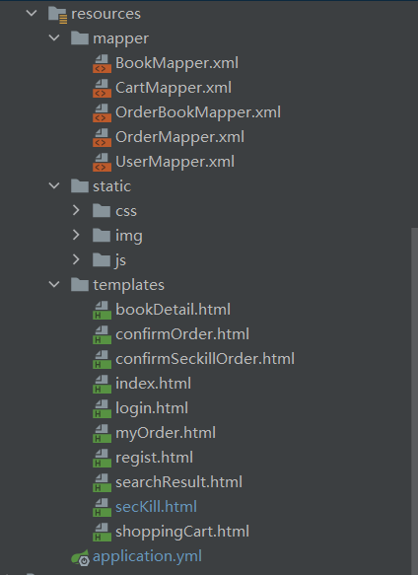
2.2 前端
1. mapper 文件夹
存放xml文件，利用Mybatis-xml方式，使mapper可以直接映射到数据库，通过sql语句直接操作数据库
2. static 文件夹
存放静态资源，例如boostrap包，css样式，图片，Javascript
3. templates 文件夹
存放html文件，实现界面，以及前后端参数传递
4. application.yml
配置文件，连接mysql，redis

Slide 9
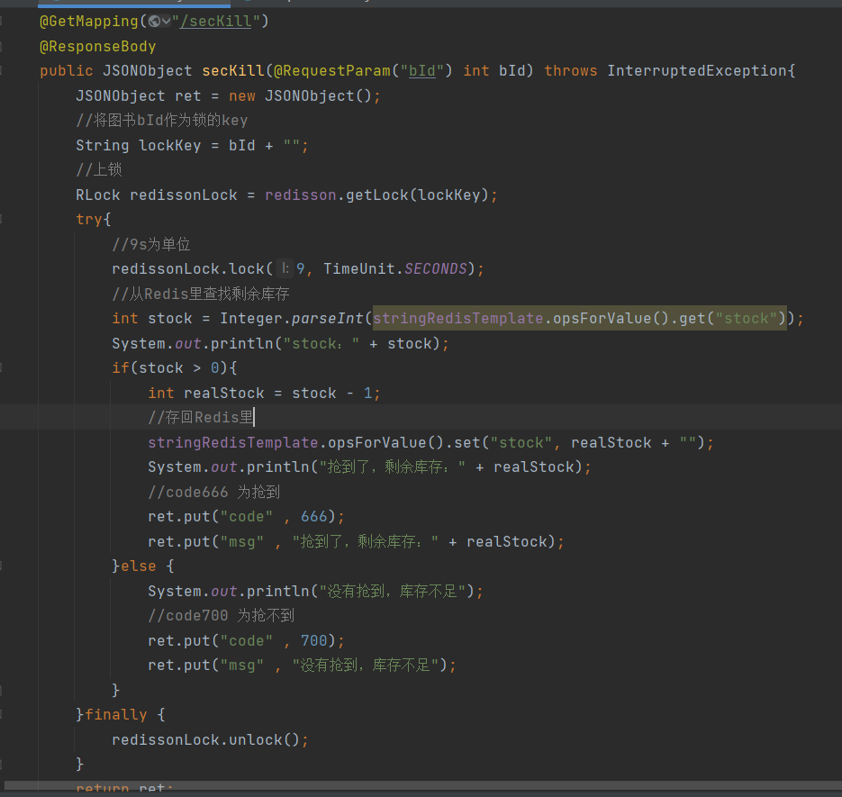
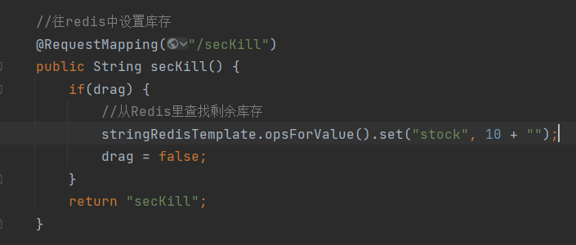
2.3 抢购功能
初始化库存
分布式锁

Slide 10
PART 03
项目展示

Slide 11
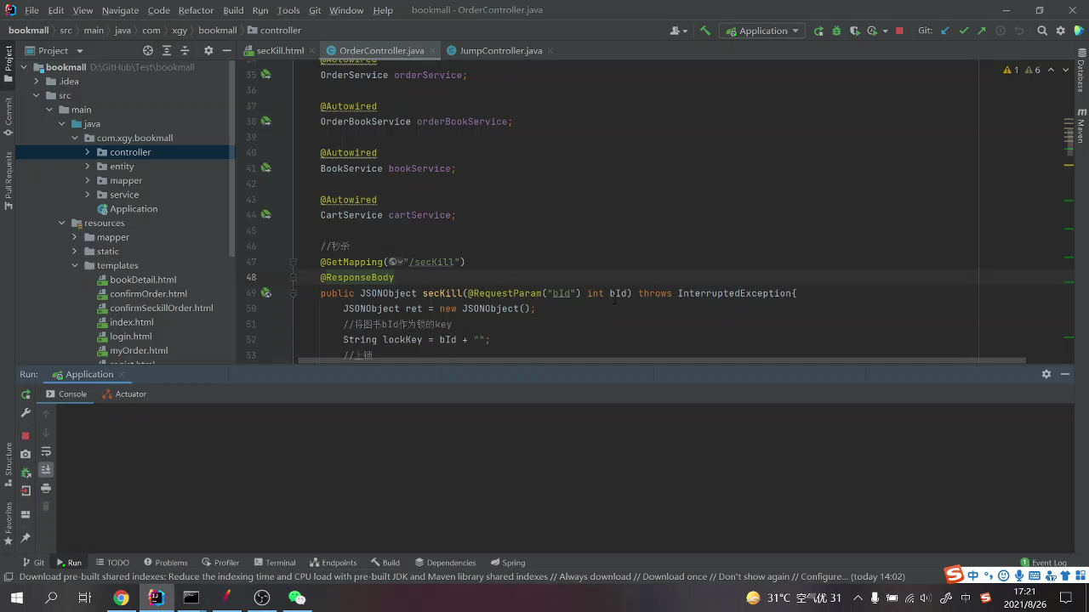

Slide 12
PART 04
收获与感想

Slide 13
收获
1. 使用Maven获得项目工具包
2. 初步学习了Redis和分布式锁的使用
3. 学会使用postman、JMeter测试工具
不足
1. 界面不够美观
2. 没有实现后台发布抢购图书的功能

Slide 14
谢谢观看

